Slide 1
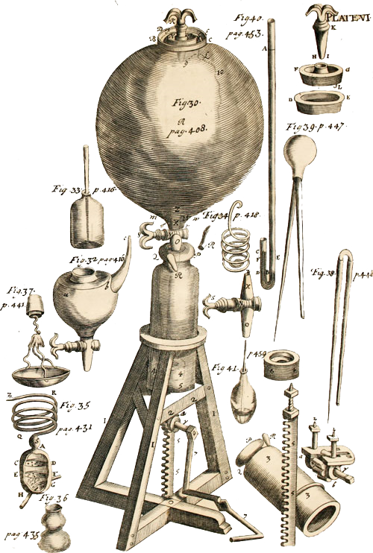
Novověká věda:
Vybrané kapitoly
Daniel Špelda, Katedra filosofie FF MU
Jarní semestr 2021

Slide 2
Seznam témat
I. Starý svět a nový svět
 renesanční přírodopis
III. Svět nových vědeckých metod
 empirismus x racionalismus; matematizace x experimentalismus; věda x náboženství
IV. Supralunární svět
 astronomie, kosmologie: geocentrismus, heliocentrismus, geoheliocentrismus
V. Sublunární svět
 fyzika těles
VI. Mikrokosmos a živý svět
 medicína, vědy o živé přírodě
VII. Svět, který dospěl
 raná geologie (teorie Země) a počátky evolučního myšlení
II. Propojený svět
 okultní obory: sympatie, antipatie; astrologie, magie, alchymie

Slide 3
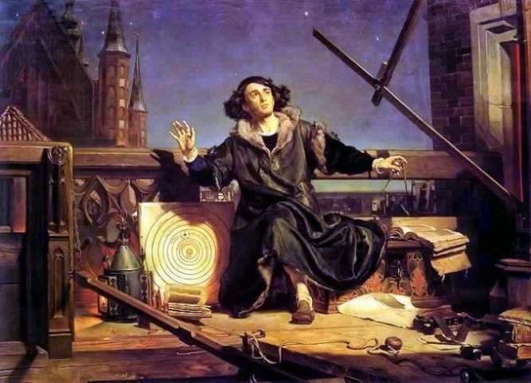
IV. Supralunární svět
– astronomie

Slide 4
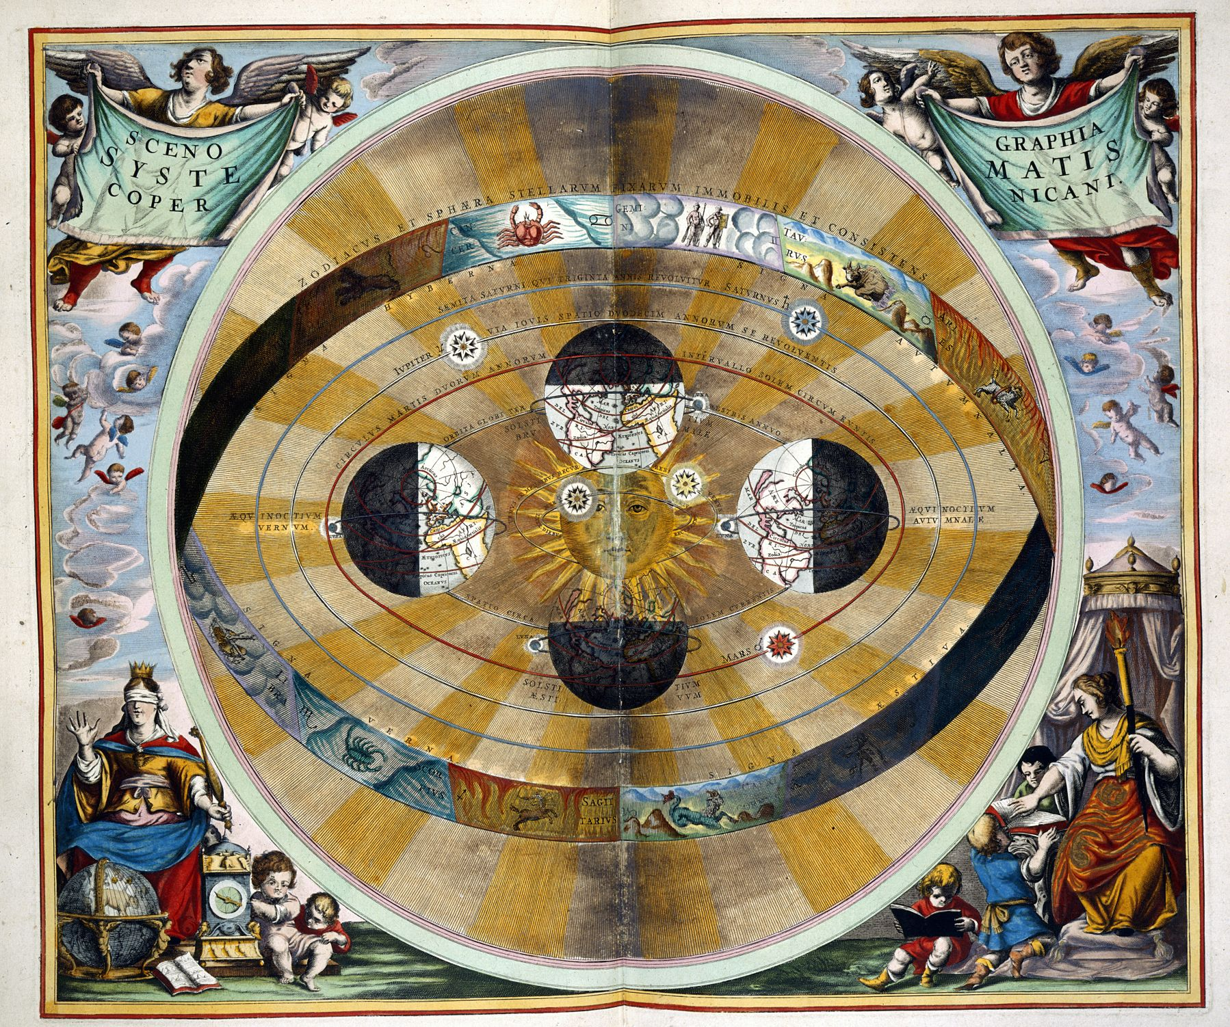
1. Antická astronomie
IV. Supralunární svět – astronomie
1. Antická astronomie

Slide 5
Platónský postulát
IV. Supralunární svět – astronomie
1. Antická astronomie
Už v antice astronomie jako pozorování oblohy a vytváření kinematických modelů.
Kinematika (podle Wikipedie) = popis pohybu bez hledání jeho příčin. Naproti tomu dynamika zkoumá pohyb z hlediska působení sil. Kinematika se tedy zaměřuje na sledování polohy, rychlosti apod., ale neuvádí dynamické příčiny pohybu.
Tzv. platónský postulát antické astronomie: astronomové mají vyložit jevy na obloze pomocí kruhových pohybů, které jsou metafyzicky nejvznešenější – vytváření kinematických modelů.
Reakce na dvě objevené anomálie.

Slide 6
První anomálie a model tzv. excentru
IV. Supralunární svět – astronomie
1. Antická astronomie
Na obrázku je ekliptika (viditelná dráha Slunce mezi hvězdami v průběhu roku, zde nahlížená shora, ze severního světového pólu).

Slide 7
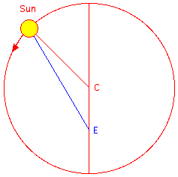
Hlavní parametry pro konstrukci excentru:
IV. Supralunární svět – astronomie
1. Antická astronomie
Co nejpřesnější délka tropického roku, který udává rychlost pohybu Slunce po excentru.
Poloha apogea (na ekliptice, tj. jeho ekliptikální délka), tj. úhel omega na obrázku c. Tento úhel určuje směr, ve kterém bude umístěn střed excentru C při pohledu ze Země. Hipparchos stanovil hodnotu tohoto úhlu na 65 ½;
Excentricita deferentu, tj. poměr ZC k poloměru celého kruhu. Tato hodnota stanovuje míru, v jaké bude střed excentru C vzdálen od Země, a Hipparchos ji podle Ptolemaia stanovil na 1/24 (Almagest. III,3).
Takto nastavený model velmi dobře odpovídal pozorovaným jevů: s jeho pomocí se daly předpovídat polohy Slunce a tedy také jeho zatmění.

Slide 8
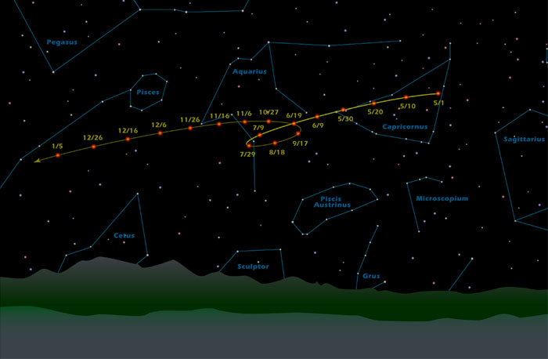
Druhá anomálie:
IV. Supralunární svět – astronomie
1. Antická astronomie
Pozemskému pozorovateli se zdá, jakoby planety vykonávaly na obloze zpětné pohyby, které vytvářejí dráhu ve tvaru smyčky.

Slide 9
Heliocentrické vysvětlení druhé anomálie
IV. Supralunární svět – astronomie
1. Antická astronomie

Slide 10
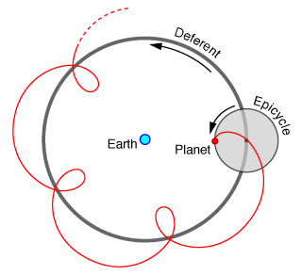
Řešení druhé anomálie – model tzv. epicyklu
IV. Supralunární svět – astronomie
1. Antická astronomie
Animace kinematických modelů zde.

Slide 11
Hlavní parametry pro konstrukci epicyklu:
IV. Supralunární svět – astronomie
1. Antická astronomie
Doba oběhu středu epicyklu po deferentu.
Doba oběhu planety po epicyklu.
Poměr poloměrů deferentu a epicyklu (tj. nikoli absolutní velikosti, ty nejsou potřebné).
Poloha apogea (jeho ekliptikální délka).
Nejvýznamnější helénistický astronom: Hipparchos z Níkaie (190-120 př. n. l.).

Slide 12
Ptolemaios a model tzv. ekvantu
IV. Supralunární svět – astronomie
1. Antická astronomie
Klaudios Ptolemaios (100-170 n. l.), Alexandrie.
Mnoho spisů, které systematicky vykládaly základy matematických oborů: optika, astrologie, geografie, harmonie, astrologie…
Mathematiké syntaxis (od 3. stol. megalé (velká) a později dokonce megisté (největší). Do arabštiny přeložen výrazem al-majisti a pak do latiny jako almagesti nebo almagestum – odtud Almagest
Animace ekvantu a ještě zde

Slide 13
Hlavní parametry pro konstrukci ekvantu:
IV. Supralunární svět – astronomie
1. Antická astronomie
Poměr poloměru epicyklu vůči poloměru excentru.
Míra excentricity deferentu, neboli poměr ZC k poloměru deferentu.
Úhlová rychlost planety P na epicyklu a úhlová rychlost středu epicyklu K na excentru, tj. hodnota změny ekliptikální délky za určitý čas.
Poloha apogea (tento úhel určuje směr, ve kterém bude umístěn střed excentru při pohledu ze Země).

Slide 14
Metodologie „zachránit jevy“
IV. Supralunární svět – astronomie
1. Antická astronomie
Sozein ta fainomena – salvare apparentias.
Ekvant porušoval platónský postulát kruhového pohybu.
Kinematické konstrukce jsou jen matematické modely, nikoli kosmologická schémata; poskytují předpovědi, nikoli informace o povaze kosmu a příčinách pohybu.
Zachránit jevy: instrumentalistická metodologie. Astronomie pouze poskytuje predikce, aniž by odpovídala fyzikální skutečnosti. Je jí odmítnut „realistický“ nárok; astronomie není skutečné teoretické poznání (neposkytuje příčiny ani „pravdu“), ale pouze pomocnou technickou disciplínou pro kalendář a astrologii.
Rozdělení astronom (matematický popis) x fyzik (příčiny pohybů, podstata těles).

Slide 15
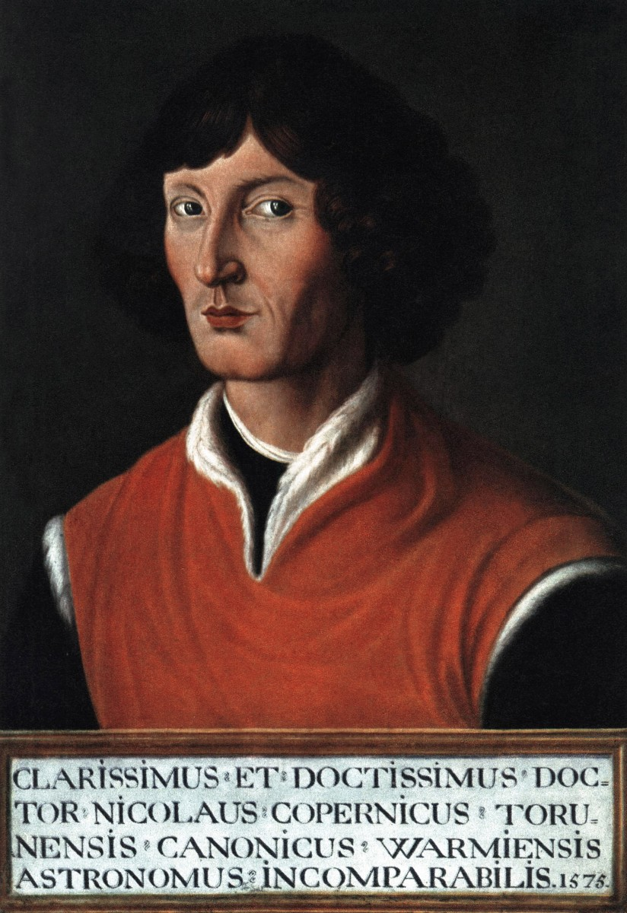
2. Mikuláš Koperník (1473-1543)
IV. Supralunární svět – astronomie
2. Mikuláš Koperník

Slide 16
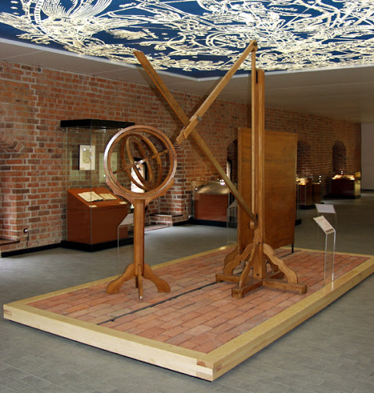
Život a dílo
IV. Supralunární svět – astronomie
2. Mikuláš Koperník
Narodil se na severu Polska – Toruň.
Studoval v Krakově, pak se stal kanovníkem (kněz s nižším svěcením).
R. 1496 odjel studovat do Itálie, Bologna, Ferrara.
Zbytek života jako kanovník ve Fromborku/Frauenberg.
Commentariolus (1515): krátký rukopis obsahující heliocentrický systém; v létě 1533 si o něm se zájmem vyslechl papež Klement VII.
R. 1536 napsal Koperníkovi kardinál Schönberg, že má zájem o nový systém.
Církev se držela tradiční metodologie „zachránit jevy“ – heliocentrismus byl považován jen za další hypotézu.
1543 vyšlo v Norimberku De revolutionibus orbium coelestium (O obězích nebeských sfér, slov. 1973, čes. 2016).

Slide 17
Důvody zavedení heliocentrismu
IV. Supralunární svět – astronomie
2. Mikuláš Koperník
Kop. nesouhlasil s instrumentalistickou metodologií zachránit jevy, podobně jako mnoho dalších renesančních astronomů. Astronomie má nárok na pravdu.
Kop. nebyl progresivní člověk, byl humanista – řešení hledal v minulosti, v antice: chtěl vrátit astronomii do doby, než do ní Ptolemaios vnesl ekvant. Jeho záměr byl restaurativní.
Ekvanty odporují platónskému postulátu – je třeba je odstranit z astronomie.
Řešení našel skutečně v antice: heliocentrismus – Aristarchos ze Samu (310-230 př. n. l.)
Kop. neusiloval o kosmologickou revoluci, ale o obnovení astronomie: heliocentrismus byl prostředek, jak vrátit astronomii vznešenost – tím, že formuluje pravdivý systém světa.
Důvodem nebyly nedostatky Ptolemaiovy astronomie (poskytovala přiměřeně přesné predikce), ani lepší pozorování (Kop. pozoroval málo a velmi nepřesně).

Slide 18
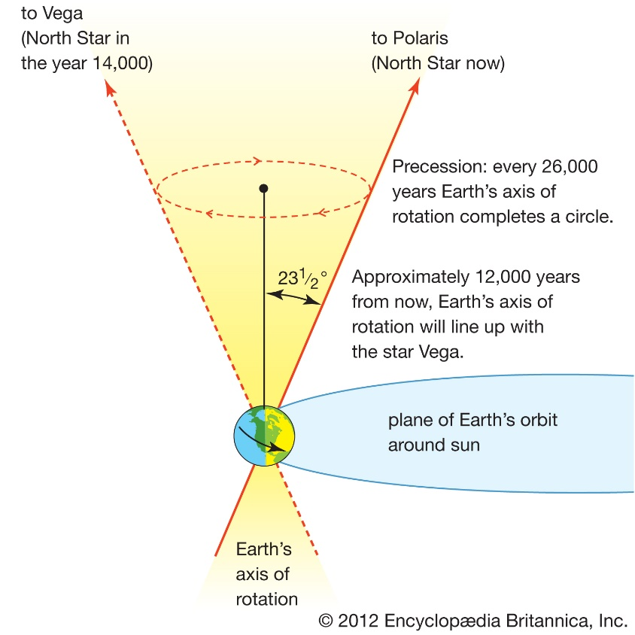
Heliocentrická kosmologie: základní teze
IV. Supralunární svět – astronomie
2. Mikuláš Koperník
Středem kosmu není Země, ale Slunce, největší těleso ve kosmu.
Kolem Slunce obíhají všechna nebeská tělesa včetně Země (jen Měsíc obíhá kolem Země a s ní kolem Slunce).
Kosmos je konečný a obepíná ho sféra stálic, na níž jsou připevněny hvězdy.
Tři pohyby Země:
Země obíhá kolem Slunce v periodě jednoho roku.
Země rotuje kolem vlastní osy v periodě 24 hodiny.
Zemská osa vykonává tzv. precesní pohyb (opisuje v prostoru plášť kužele).

Slide 19
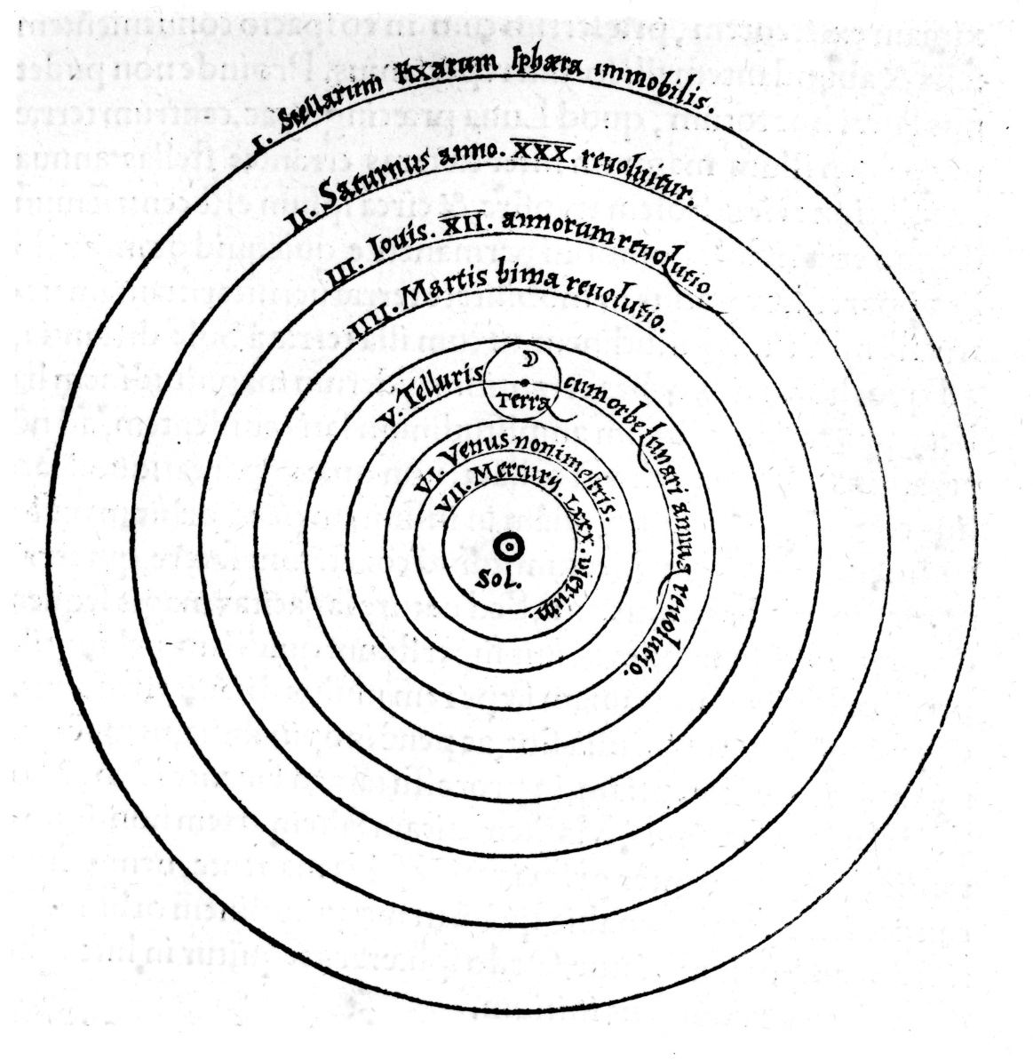
Důsledky heliocentrismu
IV. Supralunární svět – astronomie
2. Mikuláš Koperník
Mnoho astronomických nepravidelností jsou podle Koperníka iluze vyvolané pohybem pozorovacího stanoviště (typicky druhá anomálie). Pohyby Země tak představovaly jednotné východisko celé astronomie – nebylo nutné přidávat ad hoc konstrukce a sféry.
Heliocentrismus rušil aristotelské dělení světa na sublunární a supralunární sférou. I Země se stala jednou z hvězd. Povýšení Země mezi hvězdy.
Homogenizace univerza: Země se stala hvězdou a hvězdy Zemi: všechna tělesa mají stejnou ontologickou a fyzikální povahu.
V aristotelské klasifikaci věd: fyzika = Země, matematická astronomie = nebe.
V heliocentrismu: fyziku bylo možné uplatnit i na hvězdy a matematiku bylo možné uplatnit i na pozemské procesy

Slide 20
Prvotní recepce Koperníka v 16. století
IV. Supralunární svět – astronomie
2. Mikuláš Koperník
Tři skupiny
Kompromisní pragmatici – heliocentrismus jako kalkulační nástroj, který ovšem není pravdivý.
Polokopernikánci. V mnoha ohledech souhlasili s Koperníkem, provedli některé změny v kosmologii, ale nestali se zastánci heliocentrismu (např. Tycho Brahe).
Kopernikánci. Mezi lety 1543 – 1616 celkem 9 lidí: mezi jinými Giordano Bruno, Johannes Kepler a pár astronomů v Německu, Anglii a Francii.

Slide 21
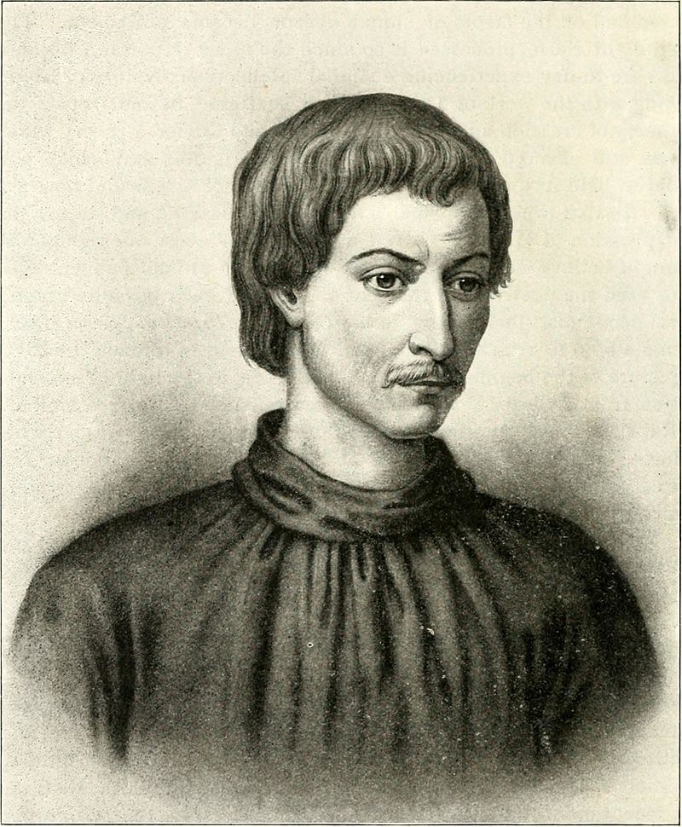
3. Giordano Bruno (1548-1600)
IV. Supralunární svět – astronomie
3. Giordano Bruno

Slide 22
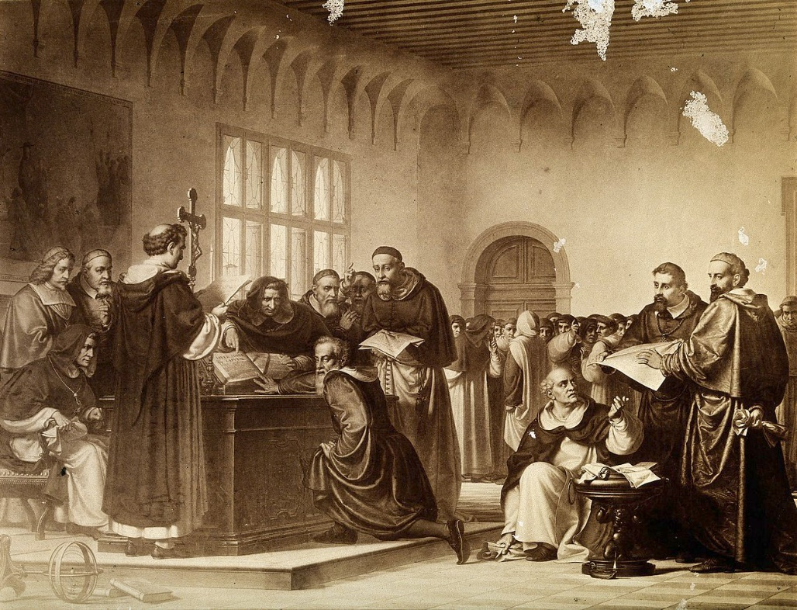
Východiska
IV. Supralunární svět – astronomie
3. Giordano Bruno
1592 udán inkvizici, 1600 upálen v Římě na
Campo di Fiori – ne kvůli kosmologii, ale kvůli
svým heretickým teologickým názorům.
Nebyl vědec, ale renesanční filosof: prastará
egyptská moudrost zahrnující heliocentrismus.
Klasický geocentrismus = kosmos obepíná sféra stálic; uctívání periferie, střed (tj. Země) je odpadiště světa (místo nejvzdálenější od Boha).
Koperníkův heliocentrismus – klíčový je střed, tj. Slunce, na periferii je sféra hvězd.
Bruno obě představy o středu odmítl.

Slide 23
Nekonečné univerzum
IV. Supralunární svět – astronomie
4. Tycho Brahe
Neexistují pevné sféry
Jiné hvězdy mají své planety; tj. vesmír = pluralita hvězdných/slunečních soustav
Idea nekonečného vesmíru byla spekulativním pojmem, ne vědeckým výsledkem
Idea nekonečnosti plynula z teologicko-metafyzických úvah:
Bůh je dobrý a všemocný
Všemoc = pro teology zásobárna různých světů, které Bůh mohl uskutečnit
Dobrota = Bůh se touží předat světu – a nejlíp se předá, když se předá celý – tedy nekonečný.
„...existuje nekonečný vesmír, který je výsledkem nekonečné božské moci, neboť považuji za věc nehodnou božské dobroty a moci, aby božstvo dalo vznik konečnému světu, když vedle tohoto světa mohlo dát vznik jinému a nekonečně mnoha jiným.“
Dobrotivý Bůh uskutečňuje všechno, co může, a tvoří nekonečné univerzum zaplněné nekonečným množstvím světů.

Slide 24
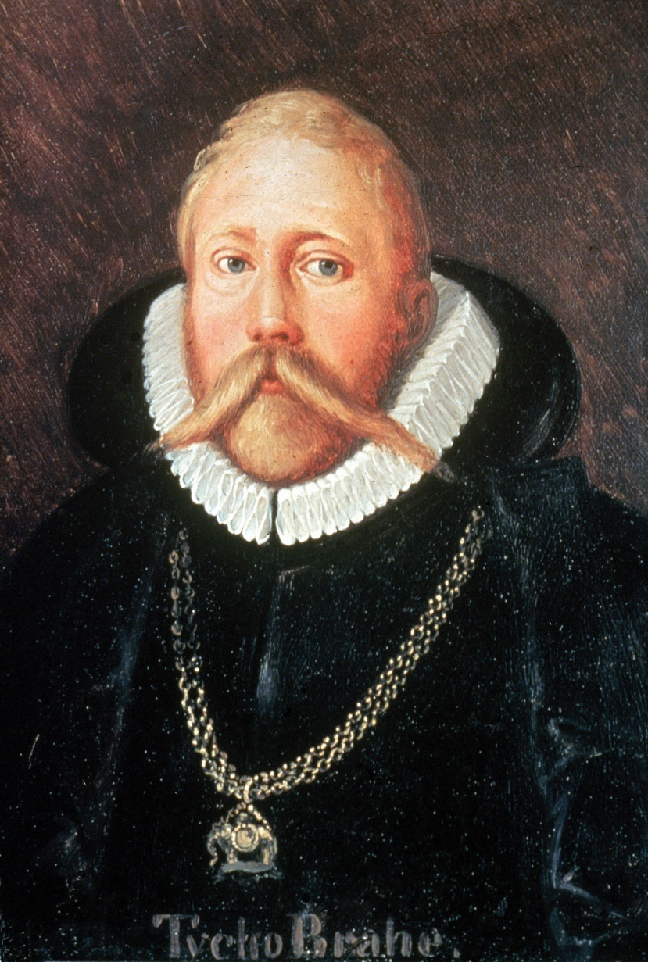
4. Tycho Brahe (1556-1601)
IV. Supralunární svět – astronomie
4. Tycho Brahe

Slide 25
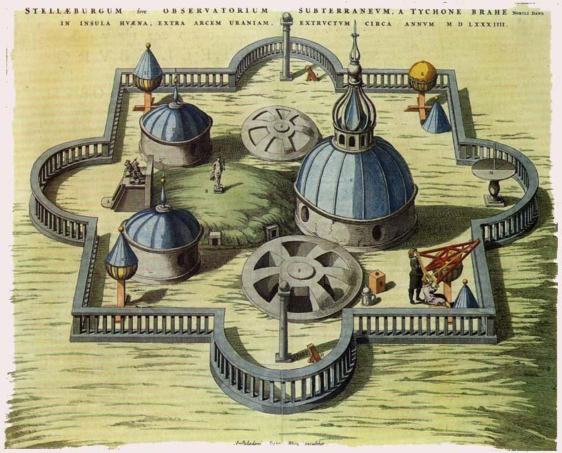
Bio
IV. Supralunární svět – astronomie
4. Tycho Brahe
Dánský šlechtic.
Vědecká observatoř na ostrůvku Hven (1575-1597) – Uraniborg.
Od r. 1597 v exilu, červen 1599 Tycho přijel do Prahy – matematik Rudolfa II.
Nebyl originální teoretický astronom,
ale především pozorovatel.

Slide 26
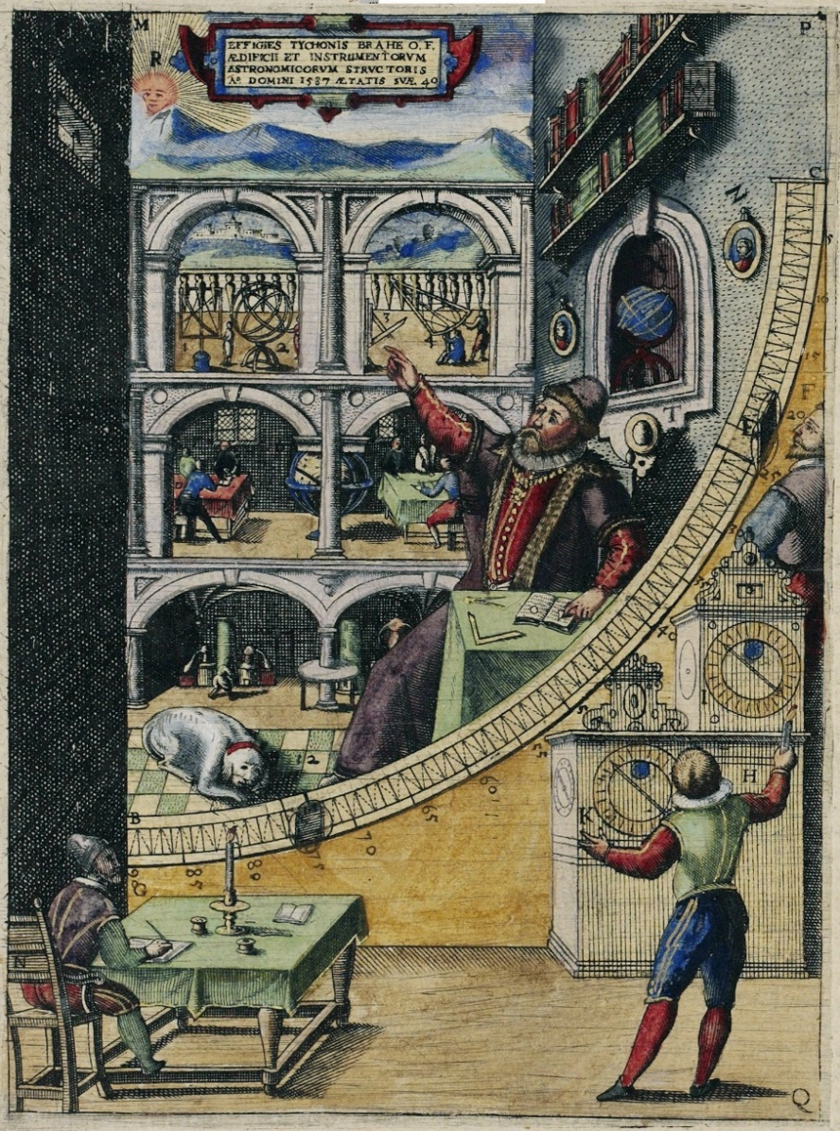
Nové jevy na obloze
IV. Supralunární svět – astronomie
4. Tycho Brahe
1572 – supernova v souhvězdí Kassiopeje -„nová hvězda“: podle aristoteliků byla atmosférickým úkazem (ohnivé výpary), Tycho pomocí přesných měření dokázal, že se jedná o vzdálený objekt daleko ve vesmíru. Tím zpochybnil rozlišování neměnného supralunárního a proměnlivého sublunárního světa.
1577 – kometa: podle aristoteliků byla kometa úkazem v atmosféře; Tycho dokázal, že se jedná o objekt ve vesmíru. Zpochybnil existenci pevných sfér unášejících planety.
Na konci 16. století se obecně prosadila představa: že kosmos je vyplněn tekutou látkou (éter), v níž plovou planety.

Slide 27
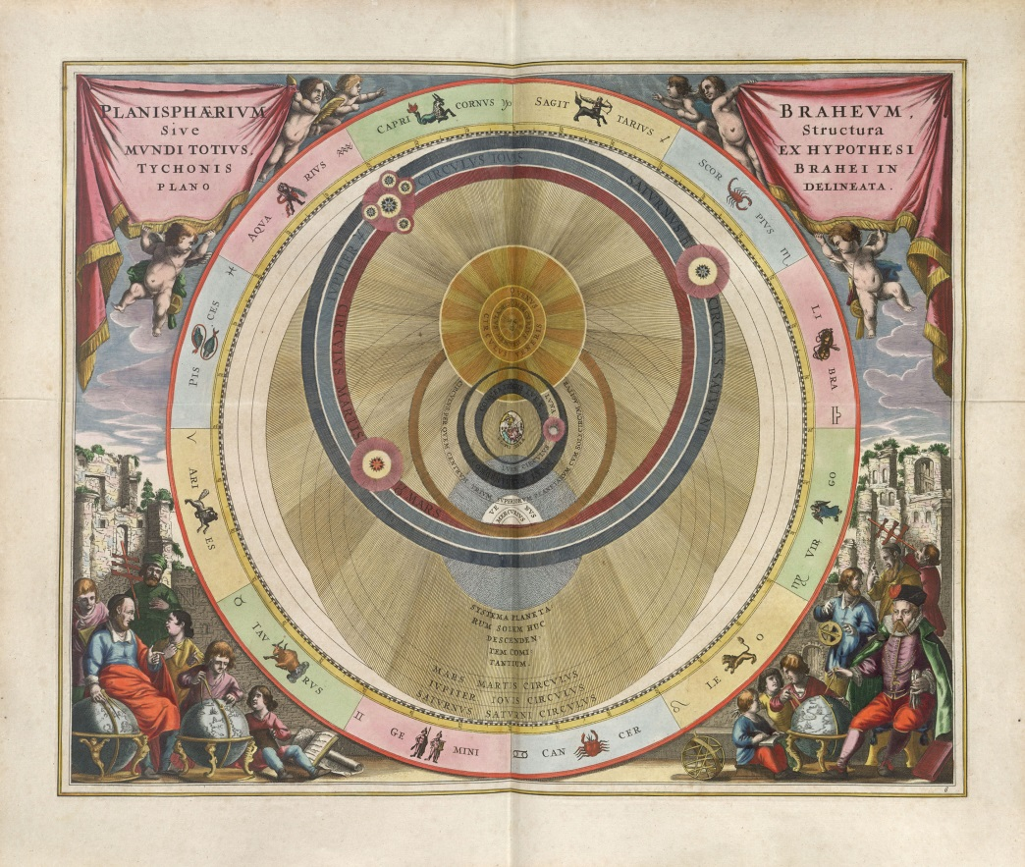
Tychonův geo-heliocentrický systém
IV. Supralunární svět – astronomie
4. Tycho Brahe
Z teologických důvodů nesouhlasil s Koperníkem.
Kompromisní geo-heliocentrický systém – Země ve středu, kolem ní obíhá Slunce a kolem Slunce obíhají další planety (tj. systém se dvěma středy).
https://people.sc.fsu.edu/~dduke/ntycho.html
Tychonský systém byl kompromis mezi heliocentrismem a geocentrismem : rozšířený zejména mezi katolickými astronomy po procesu s Galileim

Slide 28
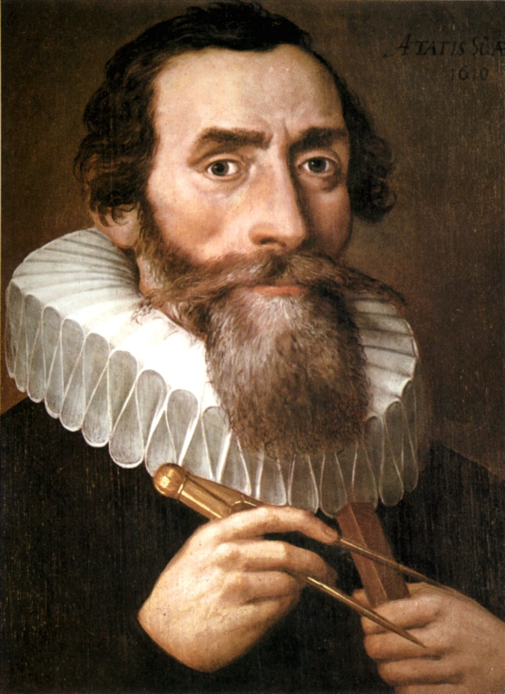
5. Johannes Kepler (1571-1630)
IV. Supralunární svět – astronomie
5. Johannes Kepler

Slide 29
Život a dílo
IV. Supralunární svět – astronomie
5. Johannes Kepler
Německý astronom, od roku 1591 v rakouském Grazu.
Od r. 1600 v Praze jako asistent Tychona Brahe, později jako matematik Rudolfa II., od r. 1612 na různých místech střední Evropy.
Optická část astronomie (1604), Nová astronomie (1609, česky 2020) a Dioptrika (1611).
Fyzikalizace astronomie: stanovování příčin pohybu planet.
Příčinou pohybu planet je magnetická síla tryskající ze středového Slunce.
Koperník: heliostatický systém (Slunce nemá vliv na planety).
Kepler: heliocentrický systém: centralita Slunce je fyzikální – je zdrojem síly.

Slide 30
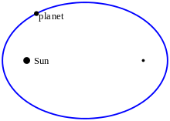
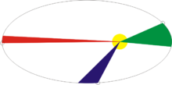
Zákony pohybu planet
IV. Supralunární svět – astronomie
5. Johannes Kepler
1. zákon = planety se pohybují kolem slunce po eliptických drahách = konec platónského postulátu
2. zákon = “Plochy opsané průvodičem za stejný čas, mají stejný obsah”. V přísluní se planeta pohybuje nejrychleji, v aféliu zase nejpomaleji – to také znamená, že čím je těleso vzdálenější na své dráze od Slunce, tím pomaleji se pohybuje.
Keplerův 2. zákon byl později uplatněn i na komety – a platí pochopitelně i pro Zemi: zimní půlrok trvá 179 dní, letní půlrok 186 dní.

Slide 31
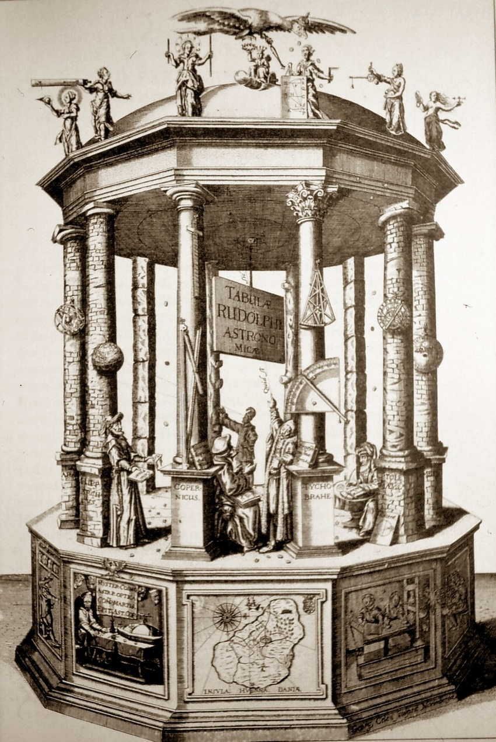
Zákony pohybu planet
IV. Supralunární svět – astronomie
5. Johannes Kepler
3. třetí zákon zní: Dvojmoci oběžných dob planet jsou v témže poměru jako trojmoci velkých poloos jejich drah.
Tento zákon uspořádává nejen pohyby planet na jejich vlastních oběžných drahách, ale také stavuje vztahy mezi oběhovými rychlostmi planet, které se pohybují na různých drahách – odhaluje tak vlastně vnitřní logiku celého planetárního systému.
Tabulae rudolphinae (1627): až 30x lepší předpovědi planetární poloh než dosavadní tabulky

Slide 32
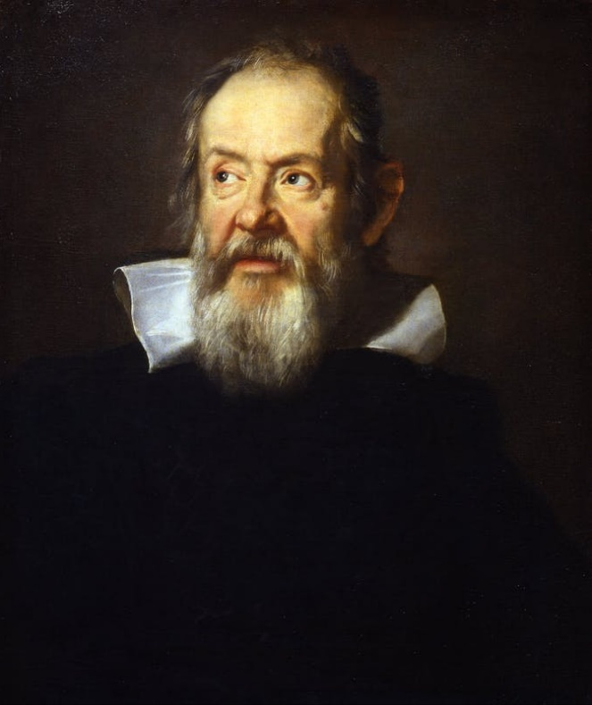
6. Galileo Galilei (1564-1642) jako astronom
IV. Supralunární svět – astronomie
6. Galileo Galilei

Slide 33

Bio
IV. Supralunární svět – astronomie
6. Galileo Galilei
1580s – univerzita v Pise.
1590-1611 – univerzita v Padově – profesor matematiky.
1616 Galileo se pokouší interpretovat bibli ve prospěch heliocentrismu; papežským dekretem byl heliocentrismus zakázán jako heretické učení.
1632 – Dialog o dvou největších systémech světa (slov. 1962).
1633 – proces – doživotní domácí vězení.
1609 – konstrukce dalekohledu, pozorování oblohy.
1611 – Hvězdný posel (Sidereus nuncius, česky 2016).

Slide 34
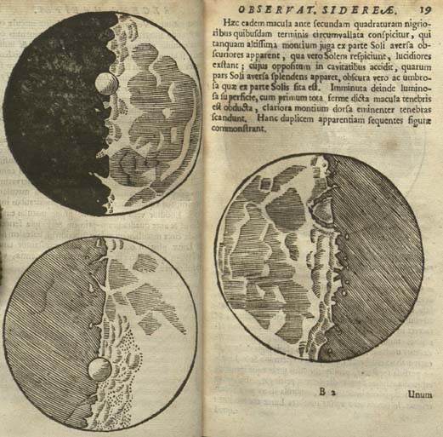
1. Měsíc
IV. Supralunární svět – astronomie
6. Galileo Galilei
Měsíc nemá povrch jako kulečníková koule - není “hladký, stejnotvarý a dokonalý” jak věří aristotelici, ale jeho povrch je nerovný, s horami a údolími.
Měsíc odráží sluneční světlo (nesvítí sám o sobě).

Slide 35
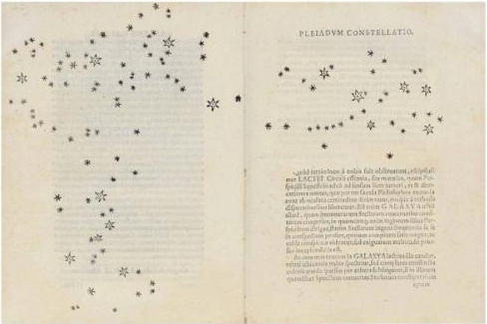
2. Hvězdy
IV. Supralunární svět – astronomie
6. Galileo Galilei
Nepředstavitel-né množství dosud nikdy neviděných hvězd!!

Slide 36
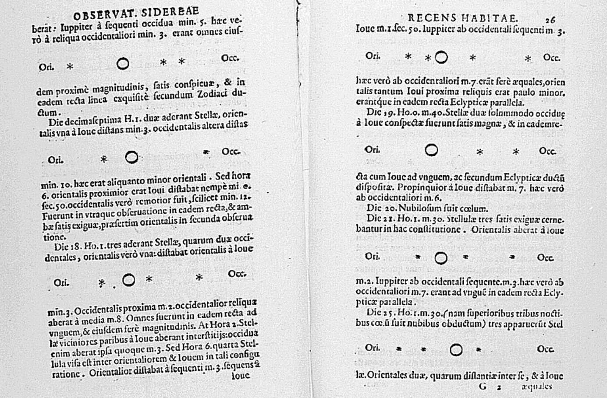
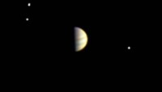
3. Medicejské planety
IV. Supralunární svět – astronomie
6. Galileo Galilei
Čtyři Jupiterovy měsíce: (Io, Europa, Ganymed a Kallisto).

Slide 37
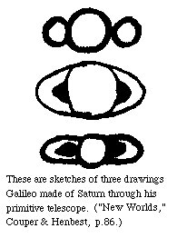
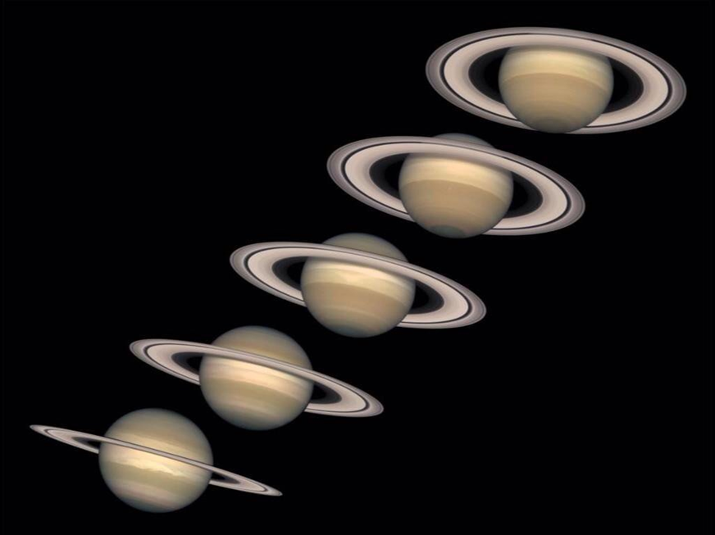
4. Saturnovy uši
IV. Supralunární svět – astronomie
6. Galileo Galilei
G. viděl u Saturnu něco, co si nedokázal vysvětlit – teprve r. 1658 Ch. Huygens rozpoznal prstenec.

Slide 38
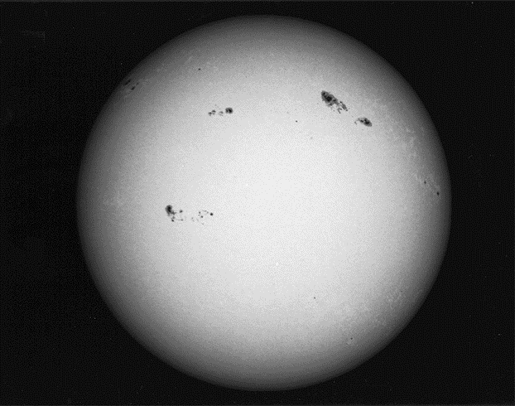
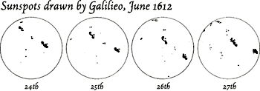
5. Sluneční skvrny
IV. Supralunární svět – astronomie
6. Galileo Galilei
Sluneční skvrna je oblast na povrchu Slunce (ve fotosféře), které magnetické pole zabraňuje v proudění, a tak se vytvářejí oblasti s menší povrchovou teplotou než má okolí. (Wikipedia-CZ).

Slide 39
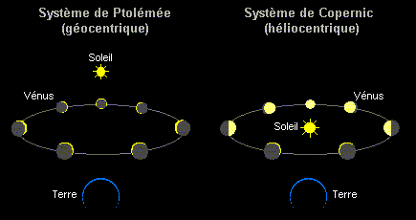
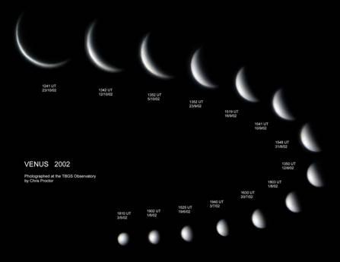
6. Fáze Venuše
IV. Supralunární svět – astronomie
6. Galileo Galilei

Slide 40
Důsledky teleskopických objevů:
IV. Supralunární svět – astronomie
6. Galileo Galilei
Povrch Měsíce je natolik podoben povrchu zemskému je už nadále neudržitelná aristotelská představa o éterickém, neměnném a dokonalém tělese; Měsíc má pozemskou přirozenost a přece se pohybuje ve vesmíru. Odtud samozřejmě vedla úvaha dále: všechna tělesa na nebi se podobají Zemi.
Objev složenosti Mléčné dráhy, mlhovin a tisíců dalších planet ukazoval, že není žádná sféra stálic, protože tato tělesa jsou volně roztroušena v éterickém prostoru.
Existence Jupiterových měsíců potvrzovala heliocentrismus: V něm Měsíc obíhá kolem Země a spolu s ní ještě kolem Slunce; podle aristotelské kosmologie však všechna tělesa musí obíhat kolem světového středu - představa Měsíce, který obíhá kolem dvou těles byla pro aristoteliky absurdní. Nyní se ukázalo, že i další planeta má své satelity – tj. Země není jediným středem oběhu v soustavě.

